Slide 2
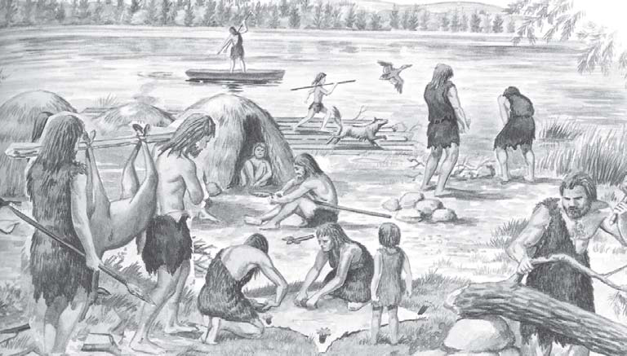
SK-KD
Menganalisis kehidupan awal masyarakat Indonesia

Slide 3
Indikator

Slide 4
Indikator

Slide 5
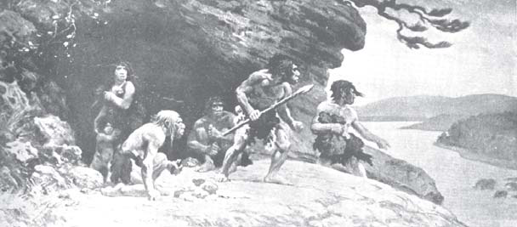
KEHIDUPAN AWAL MASYARAKAT INDONESIA

Slide 6

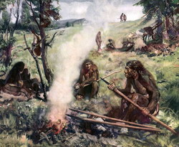
Pembagian Zaman Pra-aksara di Indonesia

Slide 7

a. Berdasarkan Proses Terbentuknya Bumi
Zaman Archaekum, yaitu masa ketika bumi dalam proses awal terbentuk dan masih dalam wujud gas.
Zaman Palaeozoikum, masa ketika bumi sudah terbentuk namun belum sempurna dan mulai muncul kehidupan
Zaman Mesozoikum, masa ketika bumi dipadati dengan makhluk-makhluk besar (dinosaurus)
Zaman Neozoikum, Masa ketika bumi dalam keadaan sempurna seperti sekarang sudah muncul manusia

Slide 8
b. Berdasarkan Perkembangan Kebudayaan
- Masa Berburu dan mengumpulkan makanan
(Food gathering)
- Masa Beternak dan Bercocok tanam
(Food Producing)
- Masa Perundagian atau industri

Slide 9
c. Berdasarkan Kebudayaan yang di tinggalkan
1). Zaman Batu,
yaitu zaman kebudayaannya didukung dan dibuktikan dengan peninggalan-peninggalan
2). Zaman Logam, yaitu kebudayaan manusia sebagian besar menggunakan benda-benda yang terbuat dari logam atau zaman ketika manusia sudah menggunakan alat-alat kehidupan dengan peralatan yang berasal dari logam. Dibagi menjadi:

Slide 10
Jaman batu
Jaman logam
Paleolithikum jaman batu tua
Mesolithikum jaman batu tengah (madya)
Neolithikum jaman batu muda
Megalithikum jaman batu besar
Jaman tembaga
Jaman perunggu
Jaman besi
Kahidupan pada masa manusia telah mengenal logam
Orang yang ahli membuat alat-alat dari logam disebut Undagi
Tempat pembuatan alat-alat dari logam disebut perundagian
Jamannya disebut juga jaman perundagian

Slide 11
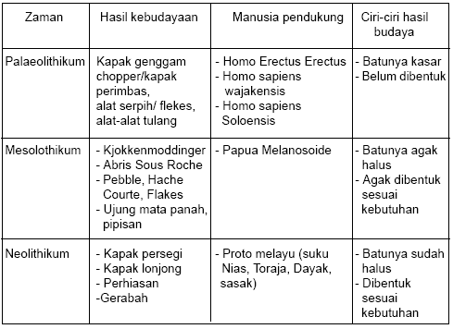
Produk budaya jaman batu

Slide 12
1). Zaman Batu
a). Paleolitikum (Zaman Batu Tua)
Ciri-cirinya adalah:
- Kebudayaan masih primitif dan sederhana - Hidup berpindah-pindah (Nomaden) - Berburu dan mengumpulkan makanan (food Producing) - Terjadi 600.000 juta tahun yang lalu. - Disebut juga dengan kebudayaan Ngandong dan Pacitan

Slide 13
Jenis manusia purba yang ditemukan adalah:
Pithecanthropus Erectus,
Homo Wajakensis,
Meganthropus Paleojavanicus,
Homo Soloensis.
Tokoh penemunya adalah Von Koenigswald (1935).
Alat-alat kehidupan yang ditemukan berupa:
Alat-alat dari batu (Flakes)
Kapak genggam (Chooper)

Slide 14
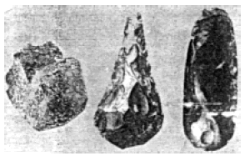
b). Mesolitikum (Zaman Batu Tengah)
Ciri-cirinya :
Berburu dan menangkap ikan
Hidup mulai menetap (semi sedenter) digua-gua (Abris souc Roche)
Meninggalkan sampah dapur (kjokken moddinger)
Alat-alat yang digunakan : a. Kapak gengam (peble) b. Bache Courte (kapak pendek)

Slide 15
Yang termasuk kebudayaan Mesolitikum :
a. Kebudayaan Bacson Hoabinh b. Kebudayaan Bandung c. Kebudayaan Toala ( Sul-sel)
Tokoh penemu adalah P.V. Van Stein Callenfels

Slide 16
c). Neolitikum (Zaman Batu Muda)
Ciri-cirinya adalah:
Merupakan masa revolusi kebudayaan, sebab manusia yang tadinya mengenal food gathering berubah menjadi food producing
Hidup menetap (Sedenter), dan memiliki tempat tinggal bukan di gua
Hidup dari bercocok tanam
Alat-alat yang dipakai berasal dari batu yang sudah dihaluskan dengan sempurna

Slide 17
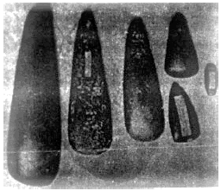
Hasil kebudayaannya adalah:
a. Kapak persegi b. Kapak Lonjong
Ditemukan di sulawesi selatan, Jawa Tengah,
Jawa Timur dan Bengawan Solo.
Tokoh Penemunya adalah Van Heine Heldern

Slide 18
d). Megalitikum (Zaman Batu Besar)
Ciri-cirinya adalah
Manusia sudah dapat membuat dan meninggalkan kebudayaan yang terbuat
dari batu-batu besar
Berkembang dari zaman neolitikum sampai zaman perunggu
Manusia sudah mengenal kepercayaan utamanya animisme

Slide 19
Peninggalannya berupa:
Menhir
Waruga
Dolmen
Punden Berundak-undak
Sarkofagus
Kubur Batu
Arca

Slide 20
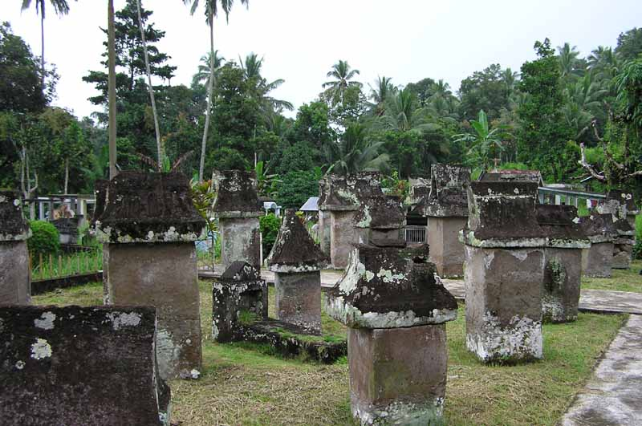
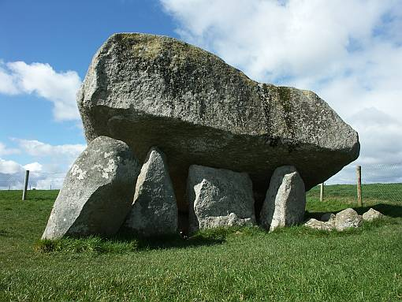
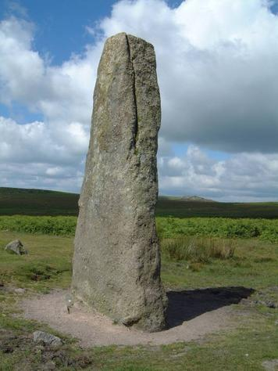
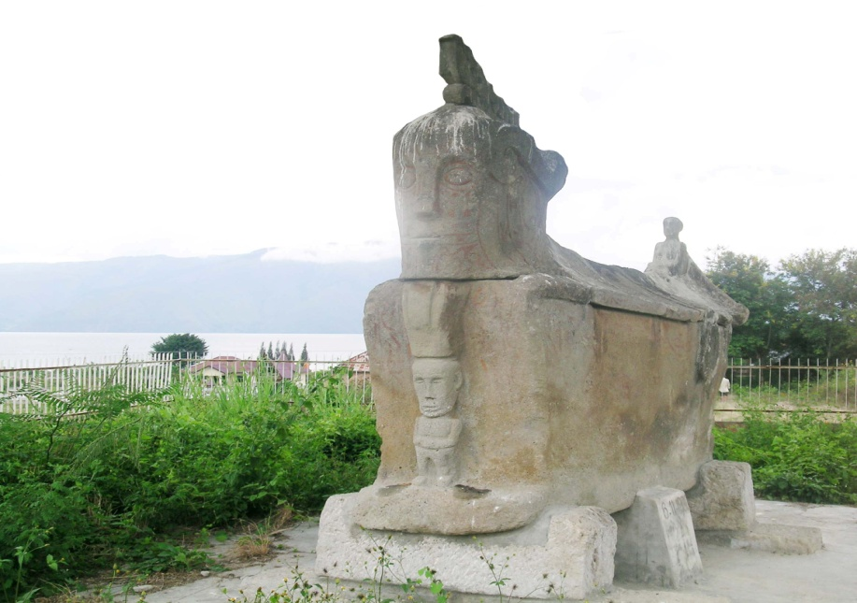
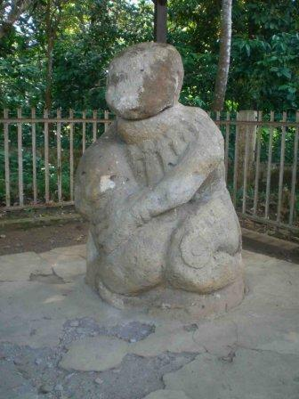
Waruga
Dolmen
Menhir
Arca
Sarkofagus

Slide 21
Menhir, yaitu Tugu batu tempat pemujaan terhadap roh nenek moyang
Waruga, yaitu kubur batu yang berbentuk kubus atau bulat
Dolmen, yaitu meja batu tempat meletakkan sesaji yang dipersembahkan kepada roh nenek moyang.
Punden Berundak-undak, yaitu bangunan suci tempat pemujaan terhadap roh nenek moyang yang dibuat dalam bentuk bertingkat-tingkat
Sarkofagus, yaitu peti jenazah yang terbuat dari batu bulat (batu tunggal)
Kubur Batu, yaitu peti jenazah yang terbuat dari batu pipih
Arca, yaitu patung yang menggambarkan binatang atau manusia yang biasanya disembah.

Slide 22
2. Zaman logam (Masa perundagian) zaman ketika manusia mulai mengenal peralatan dari logam
Kahidupan pada masa manusia telah mengenal logam
Orang yang ahli membuat alat-alat dari logam disebut Undagi
Tempat pembuatan alat-alat dari logam disebut perundagian

Slide 23
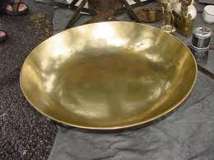
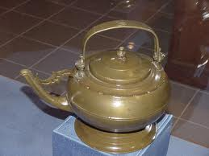
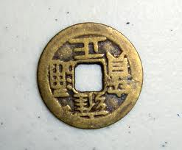
a. ZAMAN TEMBAGA Dinamakan zaman tembaga karena manusia membuat alat rumah tangga terbuat dari tembaga. Arahya alat ini tidak banyak ditemukan di Asia Tenggara maupun di daerah Indonesia. Setelah zaman Neolitikum kita langsung memasuki zaman perunggu.

Slide 24
b. Zaman Perunggu
Disebut zaman perunggu karena alat-alat kebutuhan rumah tangga terbuat dari perunggu yaitu campuran tembaga dan timah.
Contohnya: a. Kapak Corong b. Nekara c. Perhiasan perunggu

Slide 25
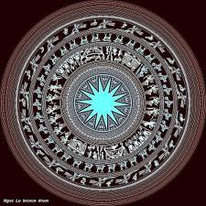
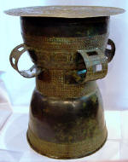
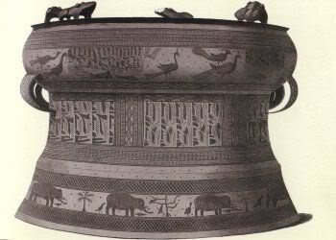
Contoh alat perunggu
a. Nekara
Nekara adalah bejana yang bentuknya seperti benembung yang berpinggang. Nekara yang terbesar disimpan di Pura Penataran Sasih Bali, yang berdiameter 160 cm.
Daerah temuannya ada di Maluku, Selayar (Sulsel), Bali Nusa Tenggara, dan Papua
Nekara
Moko
Nekara terbesar : Bulan Pejeng
Nekara Terkecil : Moko untuk maskawin di Nusa Tenggara

Slide 26
Fungsi nekara
Ditabuh untuk memanggil arwah/roh nenek moyang
Ditabuh sebagai genderang perang
Sebagai sarana upacara memanggil hujan
(biasanya diatas nekara diberi hiasan katak, menurut kepercayaan masa itu katak dianggap sebagai binatang yang dapat mendatangkan hujan.)

Slide 27
b. Moko Adalah benda perunggu yang bentuknya seperti nekara tetapi agak langsing, sebagian moko ada yang dikeramatkan dan disucikan serta sebagai benda upacara. Moko ditemukan di Nusa Tenggara.
c. Bejana Perunggu Bejana perunggu bentuknya seperti gitar Spanyol. Saat ini bejana perunggu hanya ada di Indonesia, di Madura dan satu ditemukan di Sumatera.
d. Kapak Perunggu Kapak perunggu terdiri atas k apak sepatu atau kapak corong dan candrasa. Kedua benda ini bentuknya sangat indah sehingga kemungkinan benda ini sebagai alat upacara.
Arca Perunggu Arca perunggu bentuknya sekilas agak lucu. Biasanya menggambarkan manusia dan binatang. Ditemukan di daerah Jawa Timur, Bogor dan Palembang.
Perhiasan Perunggu Perhiasan yang terbuat dari perunggu bentuknya seperti gelang, cincin, kalung, anting-anting serta bandul. Ditemukan di daerah Malang, Bogor, Bali.

Slide 28
DAERAH SEBARAN BUDAYA LOGAM

Slide 29
1. Nekara/moko ; Maluku, Selayar (Sulsel), Bali Nusa Tenggara, dan Papua
Kapak perunggu ; Pulau Rote
Bejana perunggu ; Madura dan Sumatera
Arca perunggu ; Bangkinan(Riau), Lumajang(Bogor), Palembang
Perhiasan perunggu, emas, dan besi. Banyak ditemukan sebagai bekal kubur ; derah Bogor, Bali dan Malang.
Perhiasan dari besi banyak ditemukan bersamaan dgn perunggu di Gunung Kidul (Yogya), Bogor, Besuki dan Punung (Jatim)
Perhiasan dari manik2. ; sangiran, Pasemah, Gilimanuk, Bogor, Besuki Bone dll

Slide 30
Perkembangan teknologi
Pada masy. Menetap, teknologi diterapkan untuk teknik pembuatan tempat tinggal dan peralatan2 yang digunakan untuk upaya memenuhi kebutuhan hidupnya

Slide 31
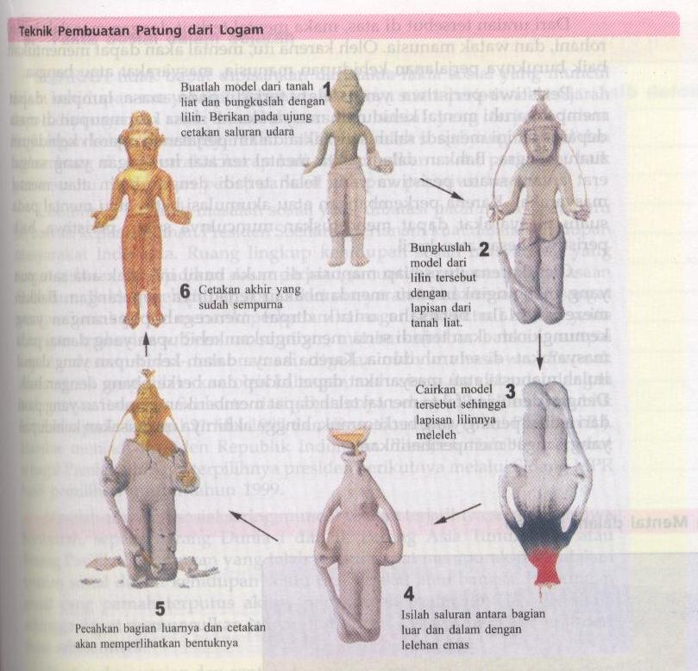
Teknik pembuatan patung dari logam

Slide 32
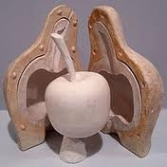
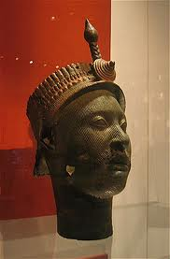
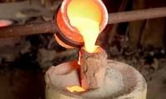
Teknik pembuatan benda perunggu
Teknik bivalve :
Yaitu membuat benda perunggu dengan menggunakan dua cetakan dari batu yang bisa dibuka dan ditutup, cetakan batu tersebut dibuatkan lubang kecil untuk memasukkan cairan perunggu. Setelah perunggu dingin dan mengeras, cetakan lalu dibuka dan jadilah barang perunggu yang diinginkan.
Cara ini lebih efisien karena cetakan bisa digunakan berkali-kali.

Slide 33
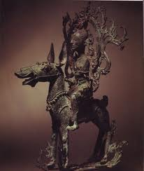
Teknik cire perdue :
yaitu teknik pembuatan benda perunggu dengan membuat cetakan dari benda tiruan terlebih dahulu yang terbuat dari lilin atau sejenisnya. Benda tiruan kemudian dibalut dengan tanah liat lalu dibakar, maka lilin akan keluar mencair. Tempat lilin yang kosong diisi dengan cairan perunggu.
Cara ini agak memakan waktu lama tetapi bisa membuat beraneka bentuk yang diinginkan.

Slide 34
Zaman Besi,
Zaman ketika manusia telah dapat mengolah bijih-bjih besi untuk membuat peralatan-peralatan yang dibutuhkan.
Namun di Indonesia tidak banyak di temukan peninggalan pada masa zaman besi ini. Alasannya adalah besi berkarat dan tentu hilang dimakan usia.

Slide 35
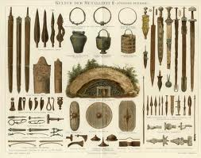
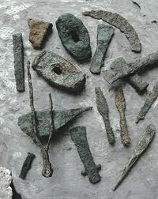
Benda-benda terbuat dari besi tidak banyak yang sampai pada kita yang kita kenal antara lain : mata kapak, tongkat, mata tombak, mata pisau, mata tembilang, gerabah, cangkul dan lain-lain.

Slide 36
10 unsur kebudayaan asli Indonesia
Bercocok tanam padi di sawah
Mengenal permainan wayang
Mengenal seni gamelan
Mengenal seni membatik
Pola susunan masyarakat Macapat
Mengenal alat tukar dalam perdagangan
Mampu membuat barang-barang dari logam
Memiliki kemampuan yang tinggi dalam pelayaran
Mengenal pengetahuan astronomi
Mengenal masyarakat yang teratur

Slide 37
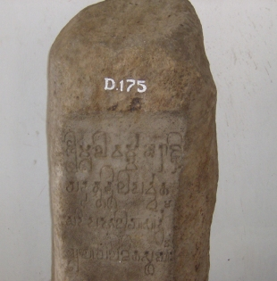
Berakhirnya zaman prasejarah
atau dimulainya zaman sejarah untuk setiap bangsa di dunia tidak sama tergantung dari peradaban bangsa tersebut.
Salah satu contoh yaitu bangsa MESIR sekitar tahun 4000 SM masyarakatnya sudah mengenal tulisan, sehingga pada saat itu, bangsa Mesir sudah memasuki zaman sejarah.
Zaman prasejarah di Indonesia diperkirakan berakhir pada masa berdirinya Kerajaan Kutai sekitar abad ke-5; dibuktikan dengan adanya prasasti yang berbentuk yupa yang ditemukan di tepi Sungai Mahakam, Kal tim

Slide 38
Contoh soal
01. Tujuan utama dari pendirian bangunan batu besar
adalah….
a. Sebagai sarana pemujaan terhadap roh nenek
moyang
b. Sebagai upaya untuk memperoleh kesempurnaan
bagi si mati
c. Untuk melestarikan tradisi yang sudah
berlangsung turun menurun
d. Untuk mendapatkan tempat tertentu di
kehidupan sesudah mati
e. Untuk kesejahteraan bagi si mati

Slide 39
02. Di bawah ini yang merupakan ciri-
ciri kehidupan pada masa berburu
dan mengumpulkan makanan
adalah .... a. Mengenal tata irigasi
b. Menggunakan kapak persegi
c. Sangat tergantung pada alam d. Mengenal pembagian pekerjaan
dan tugas
e. Hidup menetap

Slide 40
03. Berikut ini penyebab kurangnya penemuan
peninggalan prasejarah yang berbahan
dasar besi adalah….
a. Tidak banyak digunakan
b. Bahan bakunya mahal dan susah
didapat
c. Barang-barang dari besi lebih sulit
dalam pembuatannya
d. Budaya besi belum dikenal oleh
masyarakat prasejarah
e. Bahannya mudah keropos karena
dimakan karat

Slide 41
Soal uraian
Sebutkan ciri-ciri alat yang berasal dari jaman Paleolithikum!
Jawab :
Peralatan sebagian besar terbuat dari batu
Peralatan yang dibuat masih kasar dan belum diasah/diupam
Peralatan dibuat dengan teknik benturan

Slide 42
Sumber Belajar
- I Wayan Badrika, 2006 Sejarah untuk SMA kelas x, Jakarta, Erlangga.
Wahjudi Djaja, dkk, LKS, Intan Pariwara.
Google image

Slide 43
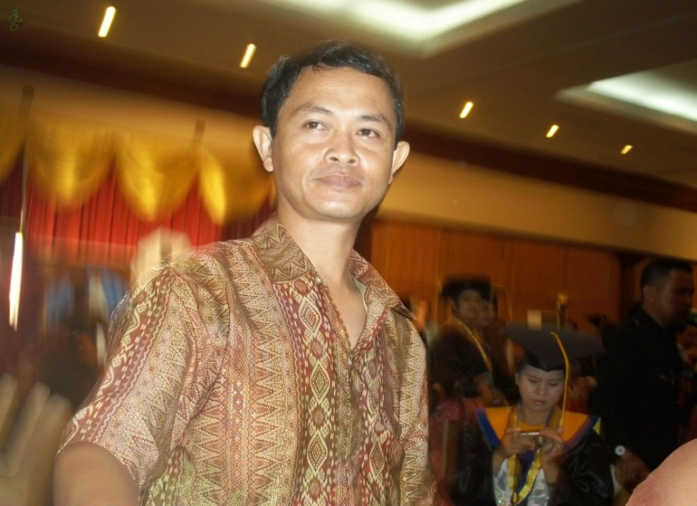
Disusun oleh :
YOSEF ARIF GUNAWAN, S.Sos
SMA KRISTEN IMMANUEL PONTIANAK
2012
SMART, WISE And ACCOUNTABLE

Slide 44
Sekian, terimakasih atas perhatiannya…….

